Slide 1
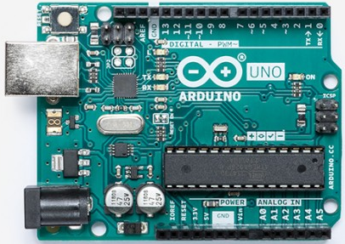
ARDUINO

Slide 2
Entradas digitales
14 pines de salidas/entradas digitales
También los pines analógicos se pueden usar
Dando un total de 20 salidas/entradas digitales.
Recomendación no utilizar los pines
“0” y “1” al estar conectado con
la computadora.

Slide 3
Uso de las entradas digitales
Se necesita decirle al microcontrolador que será una entrada digital, esto normalmente se realiza una sola vez mediante la instrucción
pinMode (); // Configura el pin como entrada o como salida.
Ejemplo: Configurar el pin 10 como entrada.
pinMode (10, INPUT);
Es importante que la palabra INPUT esté en
MAYÚSCULAS

Slide 4
Uso de las entradas digitales
Ahora que Arduino ya sabe que el pin 10 será una entrada la pregunta sería ..
¿Cómo le decimos a Arduino que lea la entrada?
esto se realiza mediante la instrucción
digitalRead (); // El valor de esta instrucción se debe de guardar en una variable, la cual puede ser local o globlal
Ejemplo: leer un boton en el pin 10.
int boton = digitalRead (10);

Slide 5
Consideraciones en las entradas digitales
Para detectar un “1” lógico se necesita al menos un 70% del voltaje de operación (5 Volts).
Vin > 3.5 V
Para detectar un “0” lógico se necesita un máximo del 30% del voltaje de operación (5 Volts).
Vin < 1.5 V
Cualquier valor entre el 30% y el 70%
Puede ser “0” o “1”.

Slide 6
EJEMPLO: Encender 1 LED con un botón
Queremos encender un led después de presionar 5 veces un botón y después de presionar otras 5 veces el led se debe de apagar.
¿Cómo es el arreglo para el boton?
Con un divisor de voltaje.

Slide 7
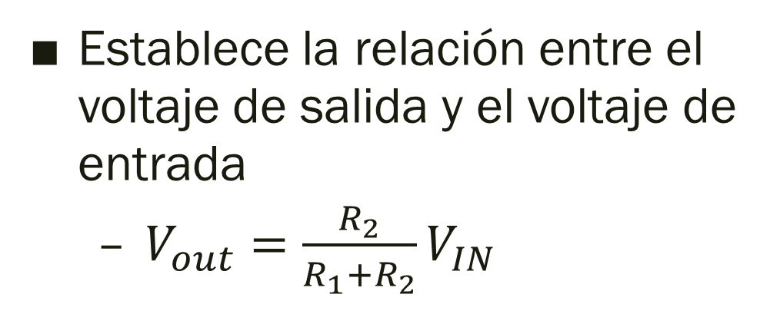
Divisor de voltaje
Establece la relación entre el voltaje de salida y el voltaje de entrada
$V_{out}=\frac{R_{2}}{R_{1}+R_{2}}V_{IN}$

Slide 8
Divisor de voltaje
Al presionar el botón, se tiene un “1” lógico
Al no presionar el botón se tiene un “0” lógico

Slide 9
Divisor de voltaje
Al presionar el botón, se tiene un “0” lógico
Al no presionar el botón se tiene un “1” lógico

Slide 10
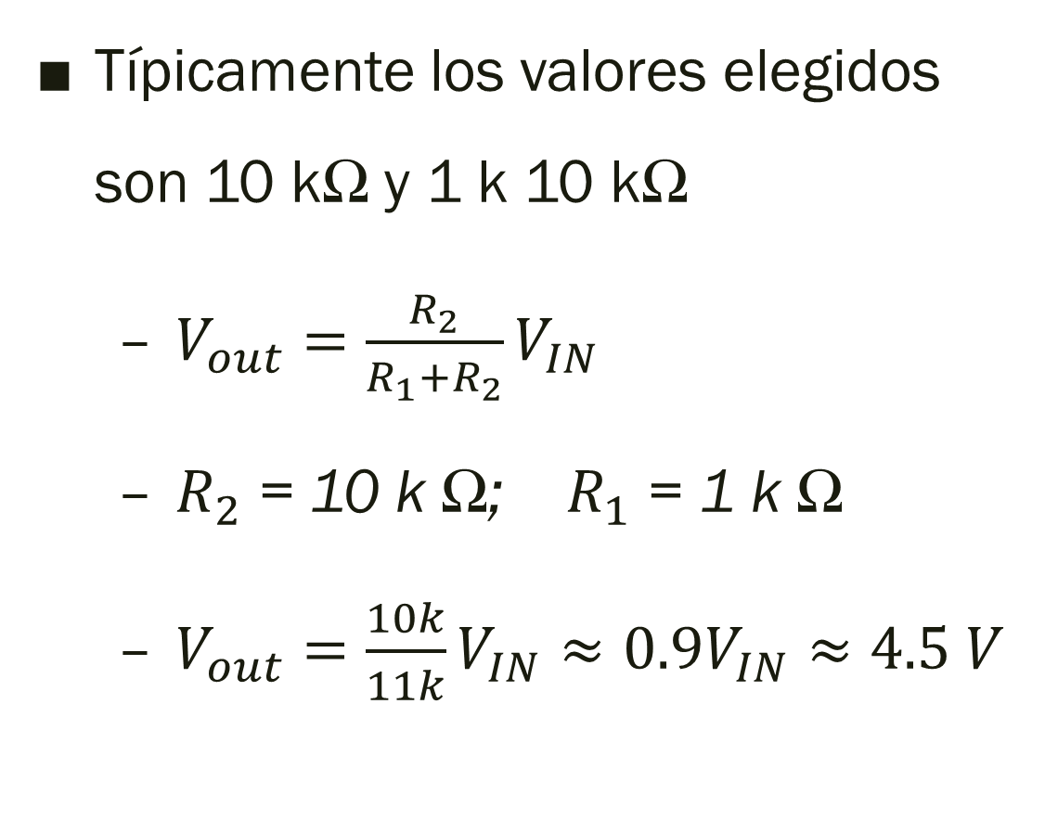
Selección de las resistencias
Típicamente los valores elegidos son 10 kΩ y 1 k 10 kΩ
$V_{out}=\frac{R_{2}}{R_{1}+R_{2}}V_{IN}$
$R_{2}$ = 10 k Ω; $R_{1}$ = 1 k Ω
$V_{out}=\frac{10k}{11k}V_{IN}≈0.9V_{IN}≈4.5 V$

Slide 11
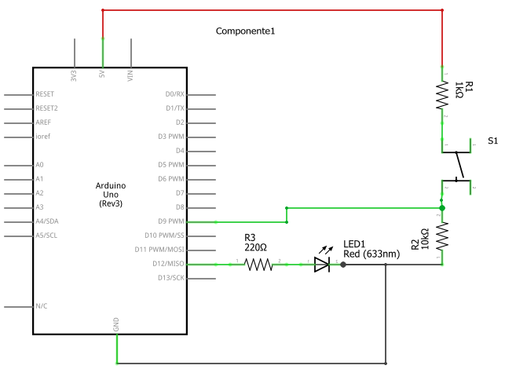
Esquemático

Slide 12
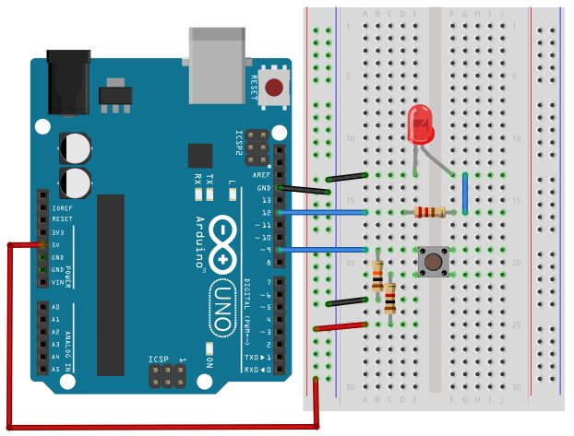
Circuito

Slide 13
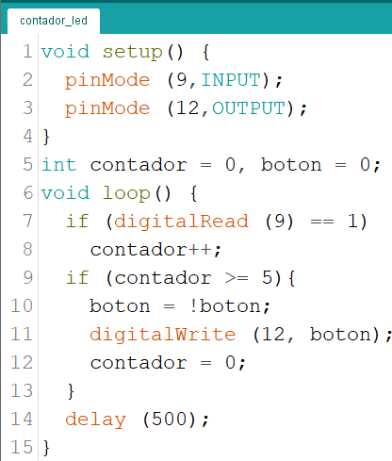
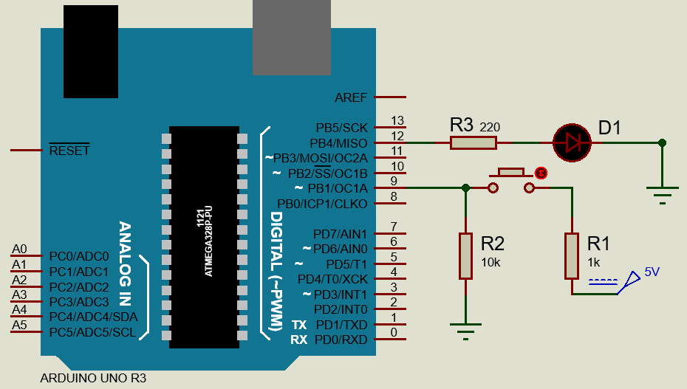
Programa

Slide 14
Preguntas Interesantes
¿Qué pasa si dejo presionado el boton?
El programa detectara aproximadamente cada medio segundo que presionaste el botón.
Se encenderá o apagará después de aproximadamente 2.5 segundos.
¿Cómo le hago para que esto no suceda?.
Hay que detectar el flanco (“cambio”) en lugar del nivel.

Slide 15
Preguntas Interesantes
¿Son necesarias dos resistencias en el divisor de voltaje?
Esto depende de cada microcontrolador, en Arduino se puede suprimir una de las resistencias, lo veremos mas adelante.
¿Se pueden suprimir las dos resistencias en Arduino?
Si, esto lo veremos mas adelante.

